Slide 1

Sehenswürdig-
keiten von Österreich
Christina Kramer

Slide 2
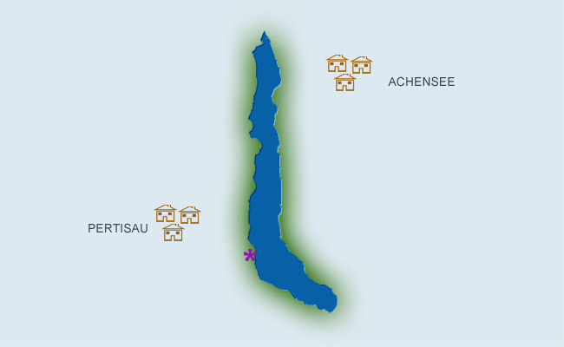
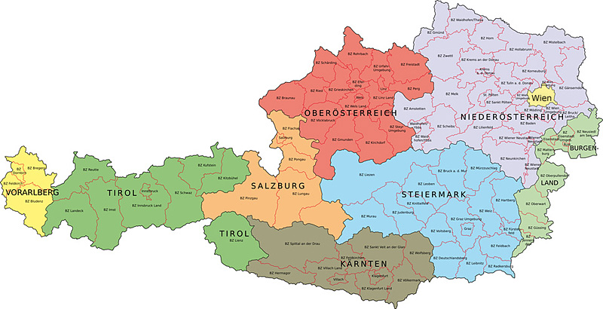
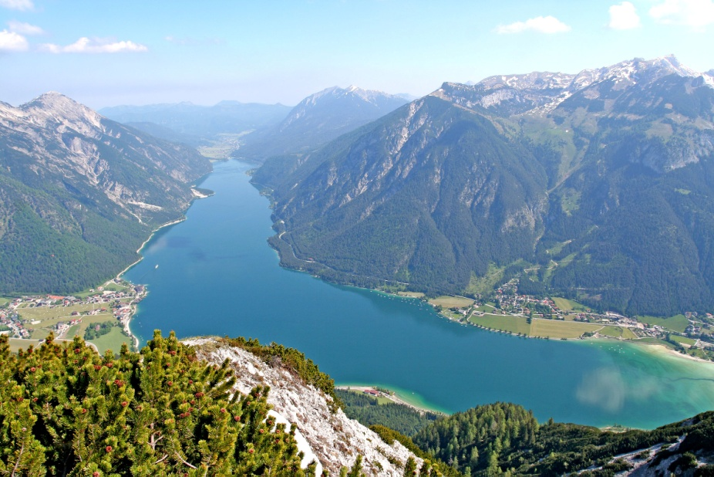
Achensee
Der Achensee liegt nördlich von Jenbach in Tirol.
Der bis zu 133 m tiefe Achensee ist der größte See Tirols
Bis zu 10 Meter Sichtweite unter Wasser

Slide 3
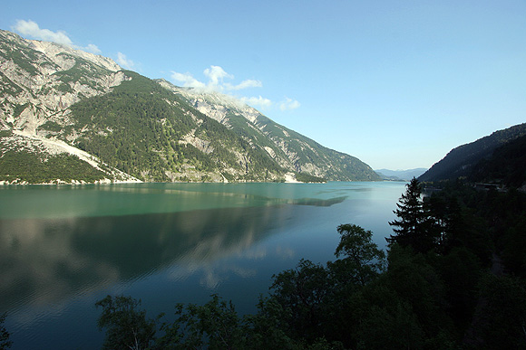
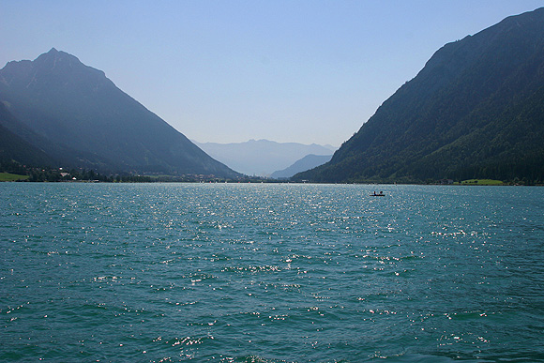
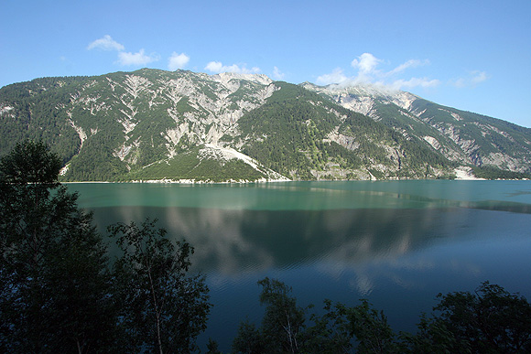
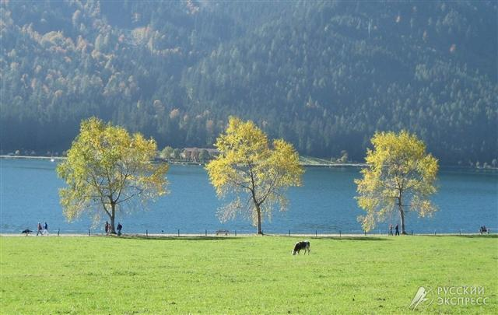
Achensee
Er hat hervorragende Wasserqualität

Slide 4
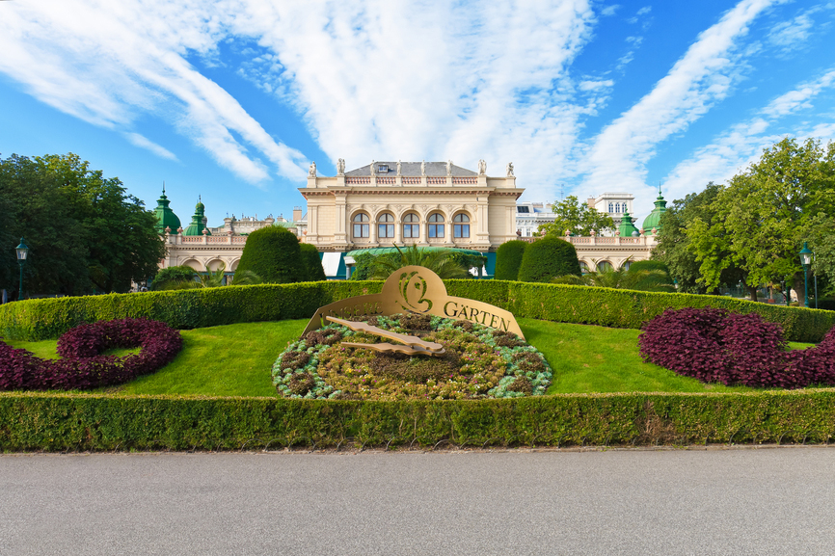
Wiener Stadtpark

Slide 5
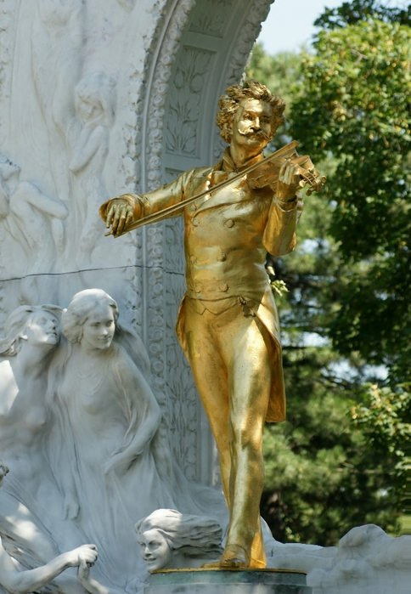
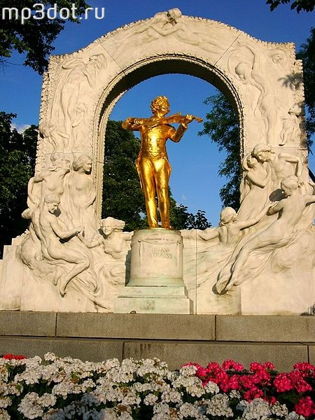
Wiener Stadtpark
Eröffnet wurde dieser Park im Jahr 1862.
Das berühmteste Denkmal ist eine Bronzestatue von Johann Strauß II. Sie wird von einem Marmor-Relief umrahmt.

Slide 6
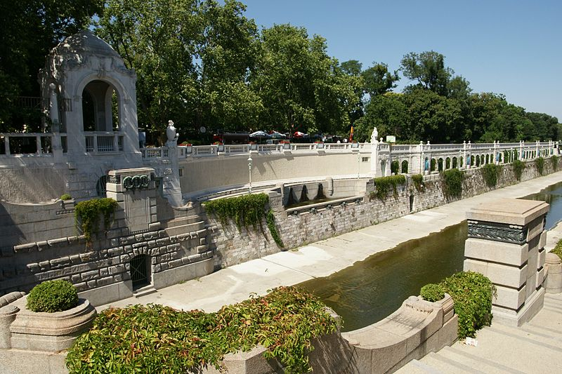
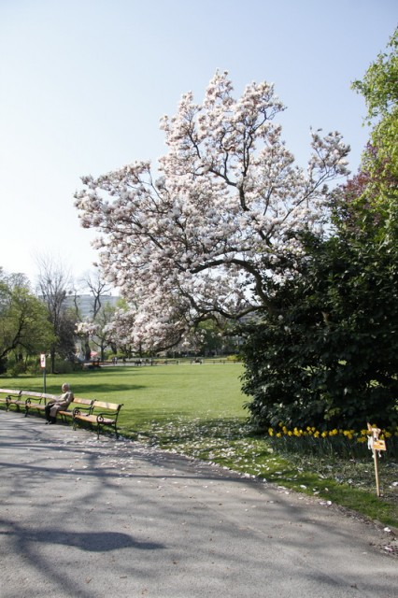
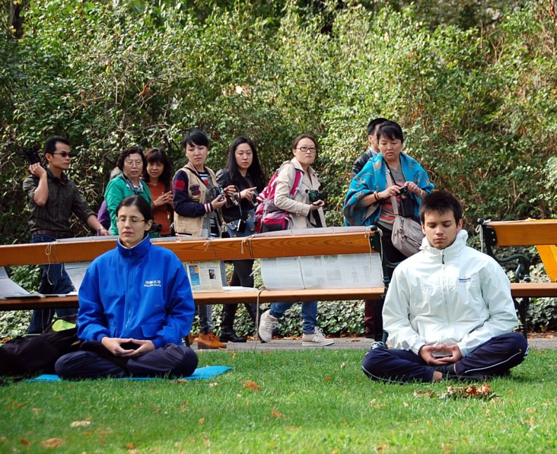
Wiener Stadtpark

Slide 7
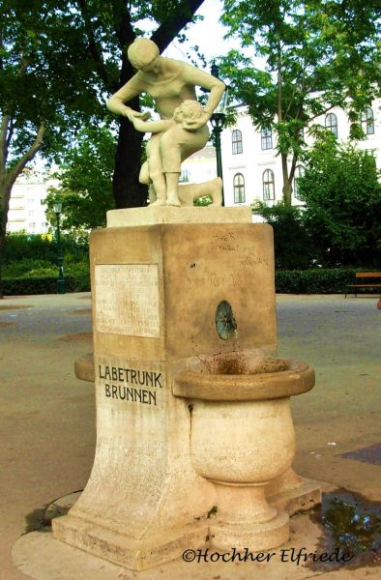
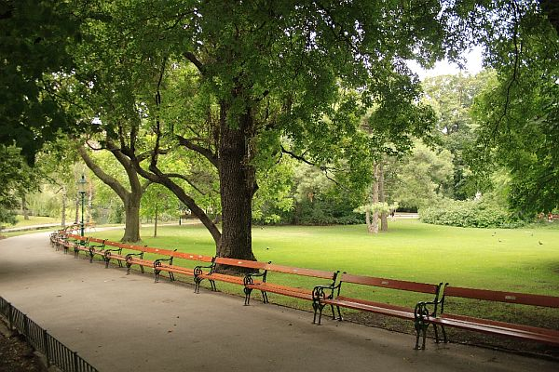
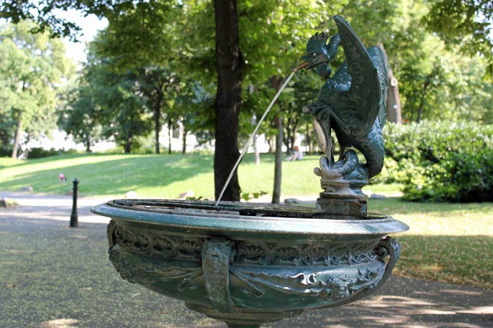
Wiener Stadtpark
Trinkbrunnen

Slide 8
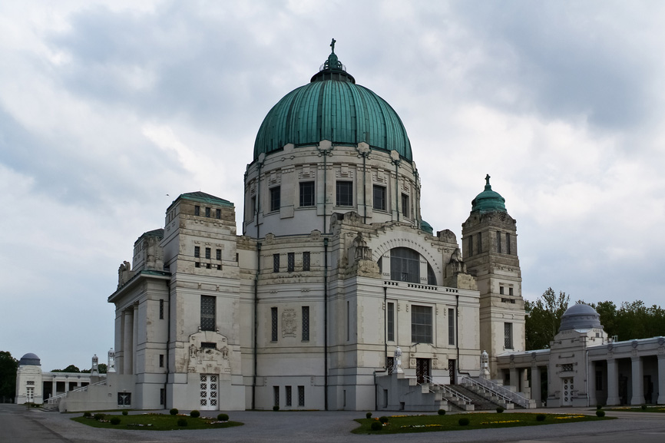
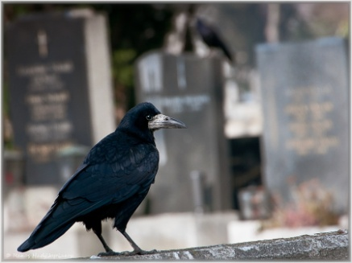
Wiener Zentralfriedhof
Karl-Borromäus-Kirche

Slide 9
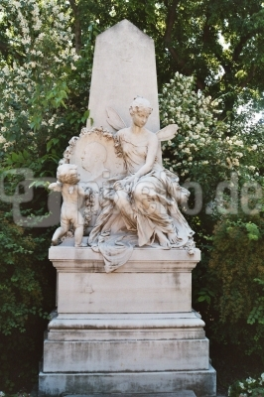
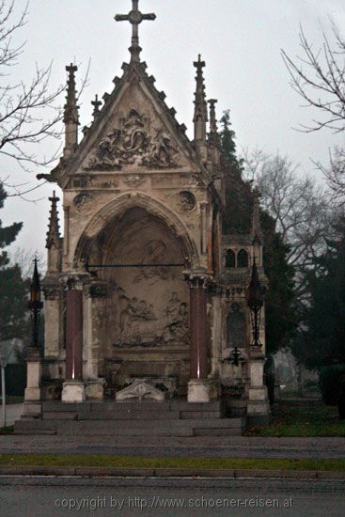
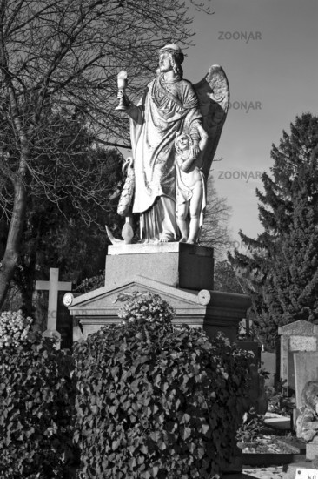
Wiener Zentralfriedhof
Über 3,3 Millionen Menschen liegen hier begraben.
Eine Wahrheit ist, dass hier zweimal so viele Menschen unter der Erde liegen wie in Wie wohnen.

Slide 10
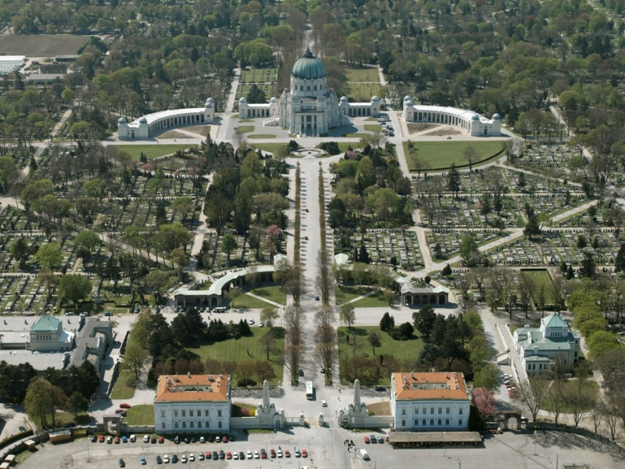
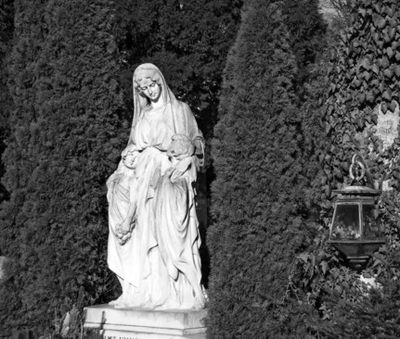
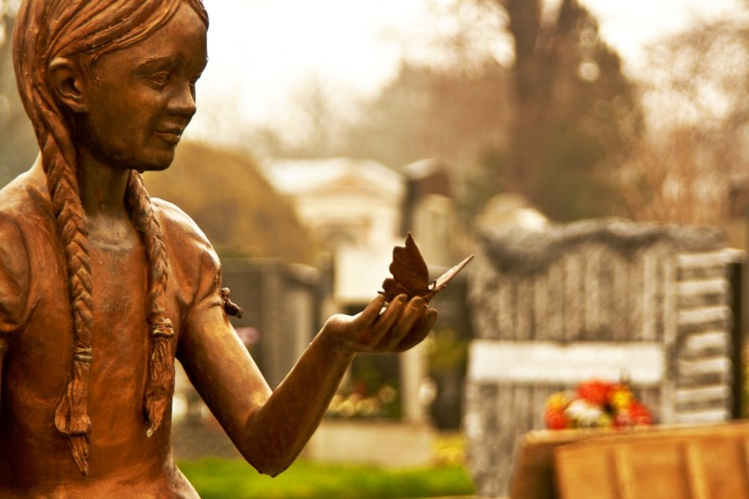
Wiener Zentralfriedhof

Slide 11
Danke für Ihre Aufmerksamkeit und willkommen zu Österreich!!!

